Slide 1


Validating the Integrity of Audit Logs Against
Execution Repartitioning Attacks
汇报人：周立
指导老师：陈伟
Yagemann C, Noureddine M A, Hassan W U, et al. Validating the integrity of audit logs against execution repartitioning attacks[C]
//Proceedings of the 2021 ACM SIGSAC Conference on Computer and Communications Security. 2021: 3337-3351.
Notes:
验证审计日志的完整性以抵御执行重新分区攻击

Slide 2
01
背景介绍
目录
02
系统模型设计
CONTENT
03
实验结果与分析
04
总结与思考

Slide 3
01
背景介绍

Slide 4

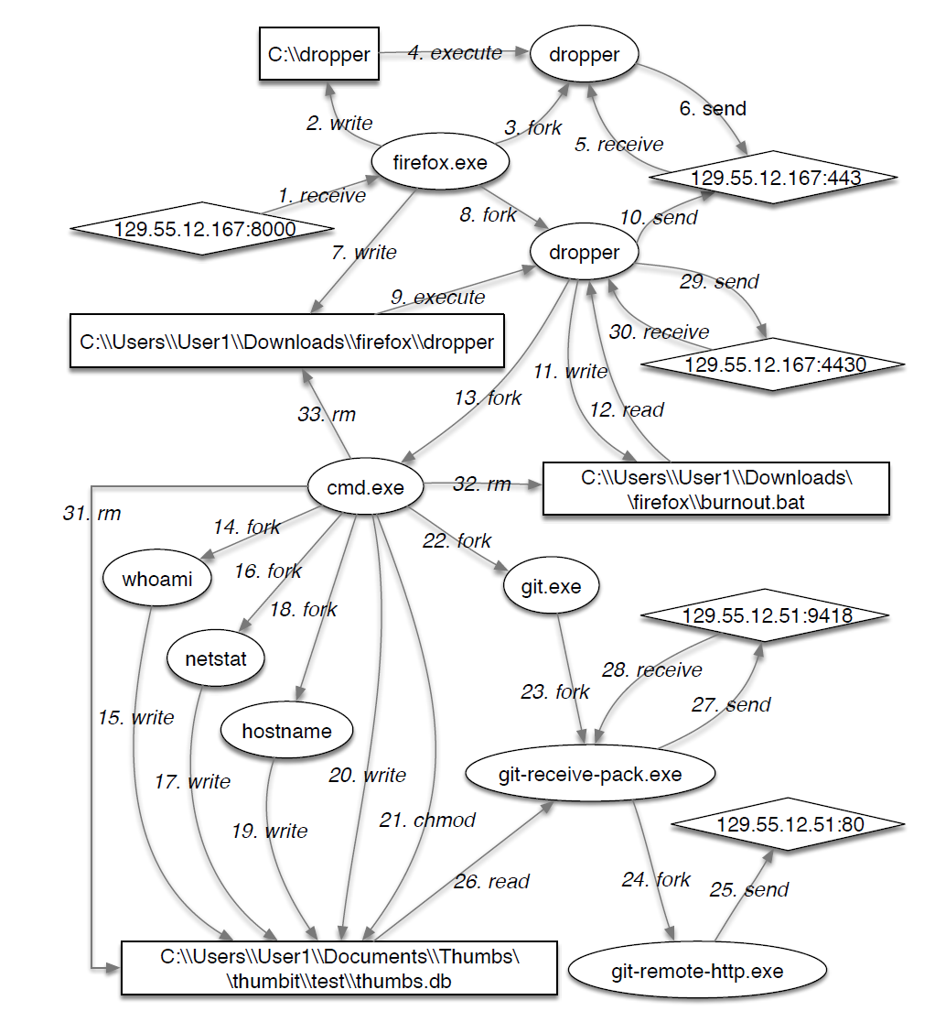
背景介绍-日志审计系统-EUP
现代计算机为了检测入侵采用了日志审计系统，它会生成一个数据溯源图，用于入侵检测、取证调查等。
但是因为操作系统是非常复杂的，这个溯源图可能会因为长时间运行的进程随着时间的推移产生非常多的依赖而无法检测出可疑活动，这被称为依赖爆炸问题。
为了解决依赖爆炸问题，研究人员提出了执行单元分区（execution unit partitioning, EUP）的方法。在EUP中，审计日志事件在子流程级别进行分组，将单一的长期运行流程细分为更容易在图表中跟踪的自治工作单元。
Notes:
现代计算机为了检测入侵采用了日志审计系统，它会生成一个数据溯源图，它包括了主体（进程）和客体（文件、链接等）之间的因果依赖和历史关系。生成的溯源图可以被人们分析或监控工具用于入侵检测、取证调查等。
但是因为操作系统是非常复杂的，这个溯源图可能会因为长时间运行的进程随着时间的推移产生非常多的依赖而无法检测出可疑活动，这被称为依赖爆炸问题。
为了解决依赖爆炸问题，研究人员提出了执行单元分区（EUP）的方法。在EUP中，审计日志事件在子流程级别进行分组，将单一的长期运行流程细分为更容易在图表中跟踪的自治工作单元。
以Web服务器为例，一个单元是处理单个请求-响应对的代码，签名是代码发出的系统调用或者应用程序级日志的序列。例如，代码可能会在处理例程开始时打开一个套接字并记录一个访问日志条目，其中包含源 IP 地址、时间和请求的 URL。一旦系统调用关闭套接字，就标志着该单元的结束。通过这种方式，数据来源系统可以区分请求，正确识别哪些对象被代表它们访问或修改。简而言之，EUP 使数据来源能够在现实生活中实际使用。

Slide 5
02
系统模型设计

Slide 6
重新分区攻击
我们提出了一套新的攻击技术来绕过当前的防御和取证系统，这项技术可以实现最初的攻击目的，同时混淆防御者获取到的攻击事件的真实顺序，从而更难以确定攻击的来源以及攻击内容。这个技术在审计框架记录审计事件之前操纵目标应用发出审计事件，这些攻击手段无法被传统的日志完整性防御系统检测到，仅会被作为普通日志提交。
这个技术可以分成两类，欺骗和延迟。欺骗：通过恶意调用事件发出代码或写入任意原语，例如格式字符串漏洞，篡改写入缓冲区，将虚假日志事件注入运行，延迟：引入了具有延迟享用的内存损坏，使当前单位单元正常完成，而后续单元（前一个单元没有明显的因果关系）来恢复攻击。
Notes:
但是这种日志审计系统并不是完全安全的，有非常多的攻击手段来篡改日志审计系统以掩盖他们的踪迹，通常是在事件写入日志之后，通过篡改日志来隐藏痕迹，不过这种攻击模式也有许也有非常多的日志完整性的防御措施来解决。
我们提出了一套新的攻击技术来绕过当前的防御和取证系统，这项技术可以实现最初的攻击目的，同时混淆防御者获取到的攻击事件的真实顺序，从而更难以确定攻击的来源以及攻击内容。这个技术在审计框架记录审计事件之前操纵目标应用发出审计事件，这些攻击手段无法被传统的日志完整性防御系统检测到，仅会被作为普通日志提交。
这个技术可以分成两类，欺骗和延迟。欺骗：通过恶意调用事件发出代码或写入任意原语，例如格式字符串漏洞，篡改写入缓冲区，将虚假日志事件注入运行，延迟：引入了具有延迟享用的内存损坏，使当前单位单元正常完成，而后续单元（前一个单元没有明显的因果关系）来恢复攻击。

Slide 7
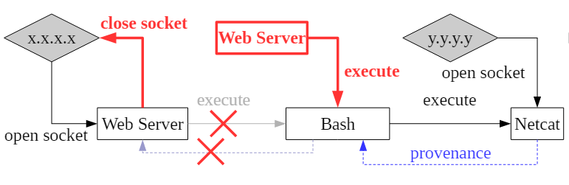
重新分区攻击-欺骗
Notes:
欺骗需要生成人工系统调用和应用程序日志消息，以便伪造必要的审核日志事件来满足EUP签名。通常，攻击者的攻击从执行单元的中间开始，事件将单元链接回入口点。这张图显示了一个 Web 服务器示例，其中open socket调用将当前设备链接到攻击者的 IP 地址。
假设该漏洞的有效负载被设计为启动连接到攻击者控制的远程机器的反向shell，从而授予他们访问系统的权限。如果有效载荷被立即触发，那么数据来源将把产生的执行和open socket调用与当前执行单元简单地关联起来。因此，想要调查这些事件的系统或分析员可以使用数据来源恢复整个序列。例如，如果检查Netcat进程，则反向来源查询将显示攻击者的IP地址和用于危害web服务器的请求。同样，正向查询将显示用于发出命令的远程服务器及其过滤的任何数据。
大多数现有的数据来源 EUP 算法会将其标记为当前执行单元的结束，并将所有后续审核日志事件划分到一个新单元中。新单元中，前面描述的数据来源查询将不包括攻击者的IP地址，也不包含携带漏洞和有效负载的请求。只需添加一个系统调用，攻击者就破坏了数据来源恢复完整攻击序列的能力。

Slide 8
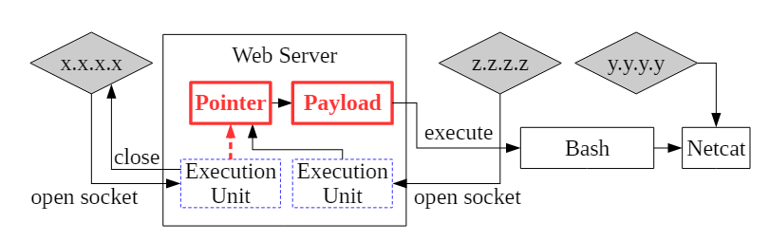
重新分区攻击-延迟
Notes:
攻击者不仅可以通过伪造假事件来创建分区，还可以加大对他们的利用，故意将某些操作延迟到稍后的执行单元，以一种不会反映在数据来源中的方式秘密跨越分区。已这张图的web服务器为例。该漏洞并没有直接执行有效负载，而是破坏了指向有效负载的代码指针，然后正常退出。当后续良性请求导致损坏的指针被取消引用时，它将无意中触发下一阶段的攻击，而没有审核日志事件将其链接回攻击者的请求。这不仅使攻击者与有效负载分离，而且还将良性IP地址框定为入口点。并且，延迟攻击并不总是需要内存安全违规。例如，许多程序中的事件处理循环可能会遇到任务必须推迟并重新安排以便稍后处理的情况（比如必要的资源目前还不可用）。离线分析可能会在分析过程中错过这些备用代码路径，从而产生意外的延迟攻击原语。

Slide 9
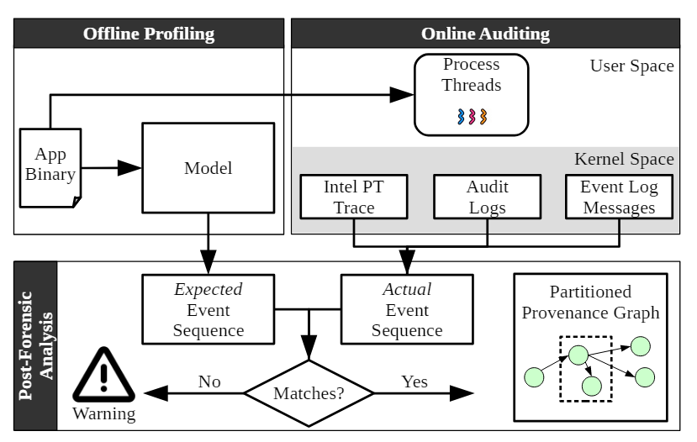
系统模型设计-MARSARA
Notes:
这张图是MARSARA架构图。
MARSARA 的思想是使用控制流数据和事件生成代码位置的知识（即它们可以生成哪些消息或系统调用参数）来验证单元签名匹配。该设计与EUP中的先前工作类似，包括离线分析阶段、在线审计阶段和事后取证分析。在离线分析期间，MARSARA 使用二进制符号分析来记录和分析目标程序的 PT 跟踪，以识别重要的控制和数据流以及执行单元的可能起点。
在在线审计期间，MARSARA 记录程序的执行并将其与系统调用和应用程序日志消息的传统审计日志一起存储。最后，在事后取证分析期间，MARSARA 将记录的跟踪与生成的审核日志事件进行比较，以验证每个发生的事件，然后使用这些经过验证的事件来确定放置分区的位置，从而生成经过验证的执行单元。
MARSARA 能够保留攻击来源，同时具有与以前系统相当的性能。在这项工作中，我们重点展示 MARSARA 使用经过验证的事件和执行单元签名匹配来确保完整性的能力。

Slide 10
系统模型设计-MARSARA
Notes:
MARSARA 的分区逻辑依赖于长时间运行进程的开发人员为每个执行单元生命周期中的重要事件创建日志消息的观察。例如，对于处理用户请求的 Web 服务器，开发人员通常会在每个单元的开头记录用户的请求。此类日志消息通常驻留在事件处理函数或无限循环的开头。
然而，在不对消息内容进行语义分析的情况下确定哪些日志消息标志着新执行单元的开始是比较困难的。为了克服这个问题，我们将离线分析阶段的有关循环和函数的信息与有关日志消息的运行时信息结合起来，以表示执行单元的头部。这些块成为启动新执行单元的候选块。MARSARA 保留优先级队列中遇到日志消息的次数的运行计数。这种方法背后的直觉在于观察到应用程序开发人员为了减少日志记录的性能开销，将日志消息限制为重要事件，其中最重要的是新输入的服务。
因此，优先级队列顶部的日志消息可能对应于执行单元的头部。每次遇到该消息时，MARSARA 都会在当前跟踪中执行向后搜索，并识别最接近的代码块，该代码块要么是无限循环头，要么是模型中没有传入边的函数的头。然后，MARSARA 从该块开始创建一个新的执行单元，并将所有后续事件添加到新单元。

Slide 11
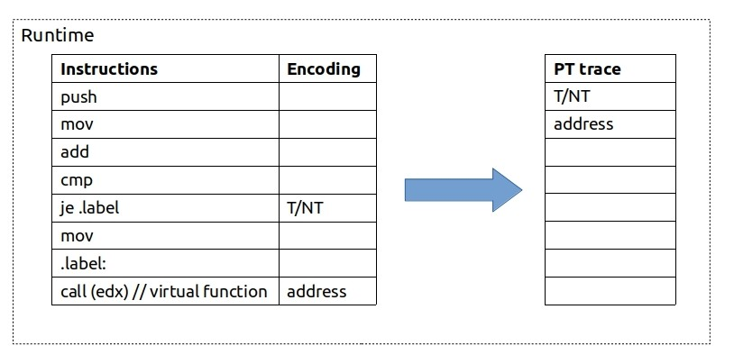
英特尔处理器跟踪（Processor Trace, PT）
Notes:
接下来介绍MARSARA使用一项重要模块，就是英特尔处理器跟踪
英特尔处理器具有性能分析和调试功能。 Intel PT 本质上提供了控制流跟踪 ，不同于其他类型的性能分析和调试。 它提供了程序中所采用的分支的细粒度信息，但这意味着可能存在大量跟踪数据。 如此大量的跟踪数据带来了许多挑战，但它提出了核心问题：如何减少需要捕获的跟踪数据量。 这颠覆了通常进行性能分析的方式
他的工作原理与采样技术类似，它不需要对源代码进行任何修改。 只需在启用 PT 的工具下运行程序即可收集跟踪信息。 一旦启用 PT，软件工具就开始将数据包写入DRAM。Intel PT 通过记录分支来工作。
在运行时，每当CPU遇到任何分支指令（ je, call, ret）它将记录该分支发生的情况。 对于简单的条件跳转指令CPU会记录是否被采取（ T） 或不 （ NT）仅使用 1 位。 例如，对于间接调用，它会记录目标地址。 其中，无条件分支将被忽略，因为我们静态地知道它们的去向。
然后，CPU 将这个高度压缩的 PT 跟踪以二进制形式存储到 DRAM 中。

Slide 12
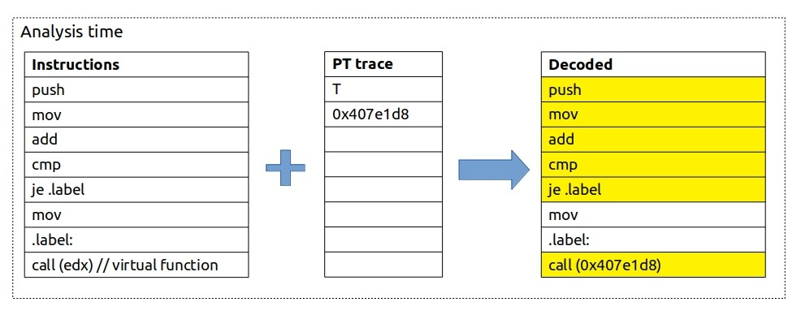
英特尔处理器跟踪（Processor Trace, PT）
Notes:
在分析时，我们将应用程序二进制文件和收集的 PT 跟踪放在一起。 SW解码器需要应用程序二进制文件，以便重构程序的执行流程。 它从程序的入口点开始，然后使用收集的跟踪作为查找参考来确定控制流，这是指令流程的精确重构。

Slide 13
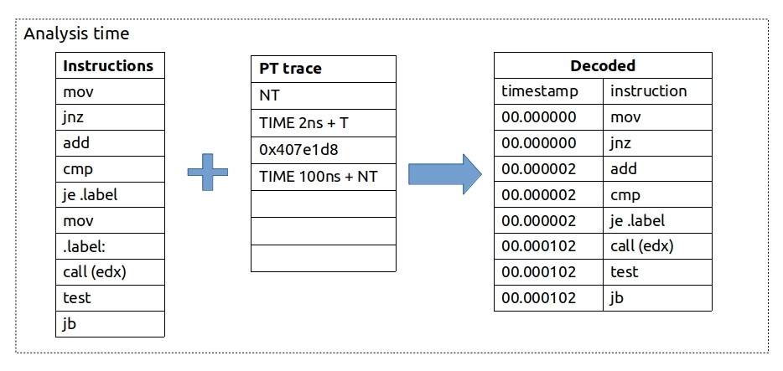
英特尔处理器跟踪（Processor Trace, PT）
Notes:
PT不仅可以跟踪执行流程，还可以跟踪时序信息。首先我们看到jnz没有被执行，所以我们将它和上面的所有指令的时间戳更新为0纳秒。然后我们看到一个2纳秒的时间更新和je被执行，所以我们将它和je上面（以及jnz下面）的所有指令的时间戳更新为2纳秒。然后出现了一个间接调用，但没有附带时间信息的数据包，所以我们不更新时间戳。然后我们看到经过了100纳秒并且jb没有被执行，所以我们将它上面的所有指令的时间戳更新为102纳秒。

Slide 14
系统模型设计-MARSARA
Notes:
当 MARSARA 具有模型的程序被加载执行时，它会配置PT来跟踪执行情况。 MARSARA 内核维护每个线程的跟踪缓冲区，在上下文切换期间适当地重定向 PT 的数据输出。每当发生分支或间接控制传输指令时，PT 都会记录一个带有结果的事件数据包。
在执行开始时，MARSARA 内核驱动程序会拍摄程序可执行页面的快照，然后还会捕获并记录随后加载到内存中的任何其他页面。这还包括动态生成的代码，例如即时编译。由此产生的边带数据由初始快照、随后映射的可执行内存和上下文切换事件组成，与线程缓冲区中的 PT 数据交织在一起，以产生线性数据流。每个流都包含在反汇编器的帮助下恢复程序执行所需的所有数据，直至单个指令。不过，并不是每条指令都需要记录下来进行审计，为了节省空间，我们使用内核工作线程将指令序列提炼成以基本块为中心的相关事件和元数据。由于直到法证调查阶段才需要 PT 数据，因此异步处理数据可以最大限度地减少开销。

Slide 15
MARSARA 的跟踪验证算法
Algorithm : MARSARA's trace validation algorithm.
Func ValidateTraces
Inputs : Model 𝐺, PT Trace T, Audit Trace A, binary 𝑏
Outputs : Validated Events Path P, Warnings W
W ← {Φ} , P ← {Φ}
/* 𝜔 is the last matched node */
𝜔 = Φ
foreach event 𝑒 ∈ T do
if 𝑒 is system call then
𝑎 ← GetNextEvent(A)
if 𝑒.syscall_num = 𝑎.syscall_num then
P ← P ∪ { (𝑒, 𝑎) }
else
W ← W ∪ { (𝑒, 𝑎, critical) }
if 𝑒.object ∈ {libc, 𝑏 } then
𝑢 ← GetNodeByRva(𝑒.rva)
𝜔 ← ValidateEANode(𝑒, 𝑢, 𝑎)
else
𝑢 ← GetNodeByRva(𝑒.rva)
𝜔 ← ValidateEANode(𝑒, 𝑢, Φ)
Func ValidateEANode
Inputs : PT event 𝑒, nodes 𝜔, 𝑢, Audit event 𝑎
Outputs : Last matched node
match ← 𝑒 is application log event
∧MatchLogString(𝑎.logmessage, 𝑢.logstring)
if match ∨ (𝑒 is code block) then
if (𝜔, 𝑢) ∈ 𝐸 then
P ← P ∪ { (𝑒, 𝑎, 𝑢) }
return 𝑢
else
if ℓ (𝑢) ∈ {function head} ∨ ℓ (𝜔) ∈ {function return}then
W ← W ∪ { (𝑒, 𝑎, 𝑢, low) }
P ← P ∪ { (𝑒, 𝑎, 𝑢) }
return 𝑢
else
W ← W ∪ { (𝑒, 𝑎, 𝑢, critical) }
return Φ
else
W ← W ∪ { (𝑒, 𝑎, 𝑢, critical) }
return Φ
Notes:
这个算法实现了我们的交叉验证匹配。它需要三个输入：生成的模型 G、PT 跟踪 T以及系统调用和应用程序日志消息的审核日志 A。对于从 PT 跟踪接收到的每个事件 e，MARSARA 首先确定它是系统调用事件还是代码块事件。如果是系统调用，MARSARA 会提取 e 的调用号并检查它是否与从审核日志中收到的下一个事件的编号相匹配。如果两个数字不匹配，则该事件无效并被丢弃。接下来，如果系统调用源自 libc 或应用程序二进制文件中的代码块，则 MARSARA 会获取 G 中与事件节点的 RVA 匹配的相应节点。然后，它验证迄今为止观察到的路径是否与至少一条已知路径匹配签名。非系统调用 PT 事件（即循环头、函数头和返回）以类似的方式处理。为了检查路径有效性，MARSARA 会跟踪当前观察到的跟踪中最后一个匹配的节点。如果新匹配的节点 u 是应用程序日志节点，MARSARA 从模型中提取节点的格式说明符，并确认它与审计日志中记录的具体消息匹配。如果发现差异，则该匹配无效。当日志匹配成功时，或者如果u只是一个代码块，MARSARA检查最后匹配的节点和当前节点之间是否存在边(w,u) € E。如果存在，MARSARA 认为该路径有效并将最后匹配的节点更新为 u。如果发现不符，则无效。当 MARSARA 检测到无效事件时，它会记录两个严重级别的警告：低和严重。目前，警告仅旨在提供详细信息，以便我们可以凭经验评估 MARSARA 的准确性。

Slide 16
03
实验结果与分析

Slide 17
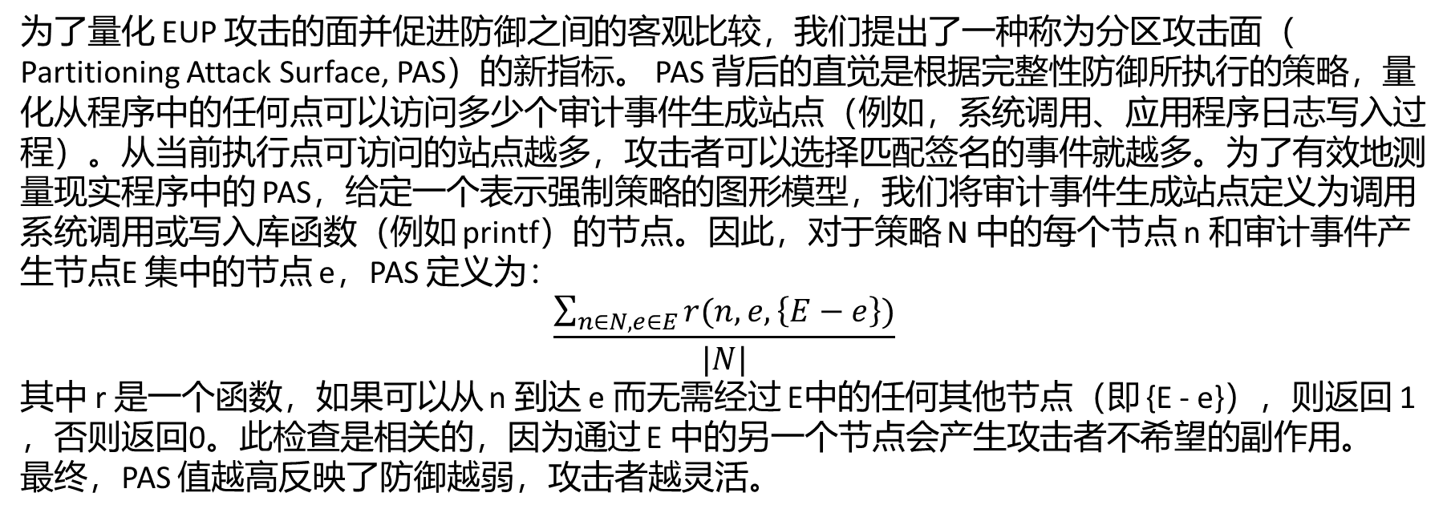
量化 EUP 攻击
为了量化 EUP 攻击的面并促进防御之间的客观比较，我们提出了一种称为分区攻击面（Partitioning Attack Surface, PAS）的新指标。 PAS 背后的直觉是根据完整性防御所执行的策略，量化从程序中的任何点可以访问多少个审计事件生成站点（例如，系统调用、应用程序日志写入过程）。从当前执行点可访问的站点越多，攻击者可以选择匹配签名的事件就越多。为了有效地测量现实程序中的 PAS，给定一个表示强制策略的图形模型，我们将审计事件生成站点定义为调用系统调用或写入库函数（例如 printf）的节点。因此，对于策略 N 中的每个节点 n 和审计事件产生节点E 集中的节点 e，PAS 定义为：
$$\frac{\sum_{n∈N,e∈E}{r(n,e,\left\{E−e\right\})}}{|N|}$$
其中 r 是一个函数，如果可以从 n 到达 e 而无需经过 E中的任何其他节点（即 {E - e}），则返回 1，否则返回0。此检查是相关的，因为通过 E 中的另一个节点会产生攻击者不希望的副作用。
最终，PAS 值越高反映了防御越弱，攻击者越灵活。

Slide 18
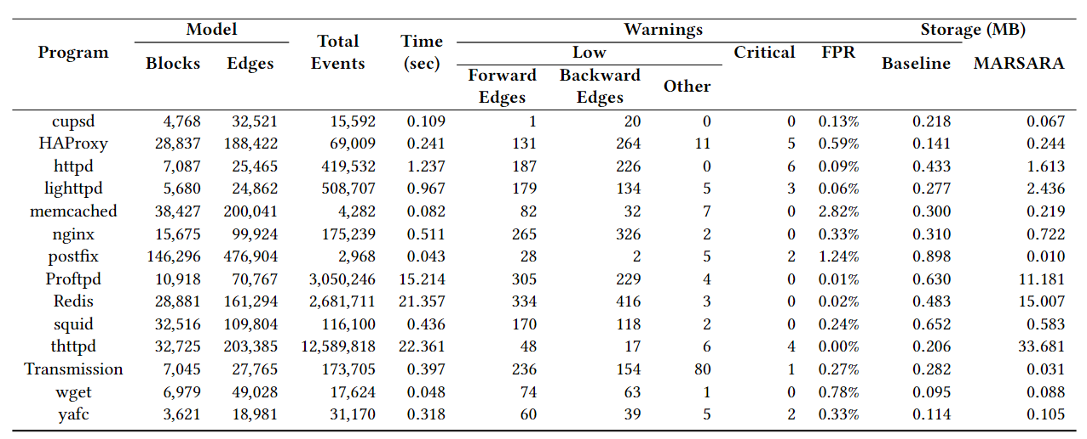
MARSARA 的性能、准确性和存储开销
Notes:
这张表显示了 MARSARA 验证执行分区的分析的性能和准确性。验证时间与记录的事件数量呈线性关系。在最大的观察案例（1200 万个事件，thttpd）中，MARSARA 在不到 30 秒的时间内分析和验证跟踪。因为每个跟踪只需要进行一次验证，并且在进行调查（即取证后分析阶段）之前不会执行验证。
由于该实验不包含任何漏洞，因此所有生成的警告都是误报，即 MARSARA 的完整性检查错误地检测到合法事件。该值在表中以 FPR 形式呈现，计算方式为产生警告的事件（低级和严重级）的数量除以事件总数。在所有情况下，FPR 均为 2.82% 或更低。回想一下，如果误报属于错误依赖性，它将作为边缘保留在生成的来源图中，而不是在分区期间被删除。对真实依赖项的误报检测不会产生任何后果，因为无论如何它都不会被删除。因此，FPR 也是可以重新引入图中的错误依赖关系的最大数量。
如果误报属于错误依赖性，它将作为边缘保留在生成的来源图中，而不是在分区期间被删除。对真实依赖项的误报检测不会产生任何后果，因为无论如何它都不会被删除。因此，FPR 也是可以重新引入图中的错误依赖关系的最大数量。
例如，如果给定查询的理想分区来源图包含 1,000 个依赖项，FPR 为 2.82% 的结果图可能包含多达 1,028 条边（28 个错误依赖项），这对人类分析或系统检测来说几乎没有什么区别。总之就是，MARSARA 几乎完全保留了先前不安全的EUP 技术的错误依赖性减少，并具有完整性的额外优势。

Slide 19
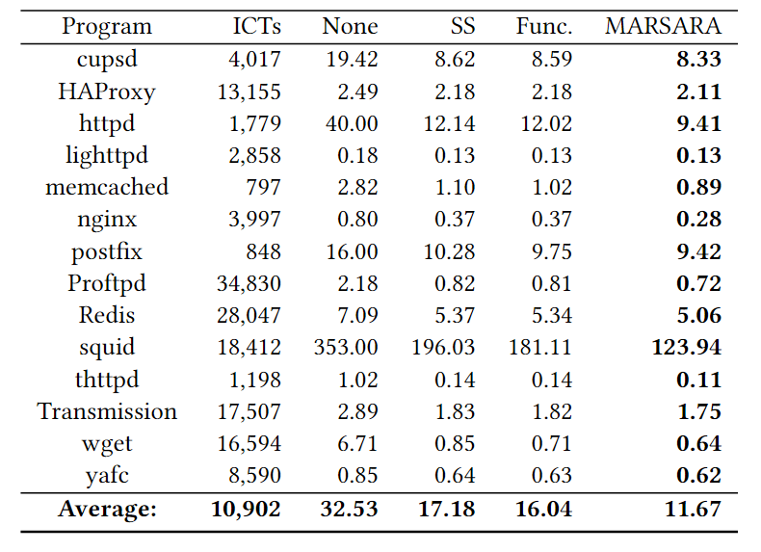
分区验证准确性
Notes:
这张图显示了 MARSARA 的实际程序 PAS 与未受保护的二进制文件和几种实用的二进制（控制流完整性）CFI 策略的比较，以及每个程序中的间接控制传输 (ICT) 的数量。较小的值相当于更好地防御 EUP 攻击。在所有衡量的项目中，MARSARA 的 PAS 优于任何 CFI 防御措施。由于大多数计划包含 1,000 多个 ICT，因此即使 PAS的小幅减少也意义重大。例如，与功能级 CFI 相比，MARSARA将 Proftpd 的 PAS 降低了 0.09，超过 34,830 个 ICT 相当于消除了 3,134 个事件，攻击者可以利用这些事件来欺骗EUP 签名。在越简单的程序中，优势越小。例如，lighttpd由于没有任何间接调用或跳转，因此几乎没有从 MARSARA 或功能级 CFI 获得额外的保护。最大的好处是在 Squid 中观察到，其模块化设计使 MARSARA 有机会将 PAS 比功能级 CFI减少 57.17，从而消除了超过 1,052,614 个事件。与功能级 CFI 相比，平均删除了 47,642 个额外事件。简而言之，MARSARA 成功地消除了攻击者试图欺骗 EUP 签名的数千个（有时是数百万个）选项。

Slide 20
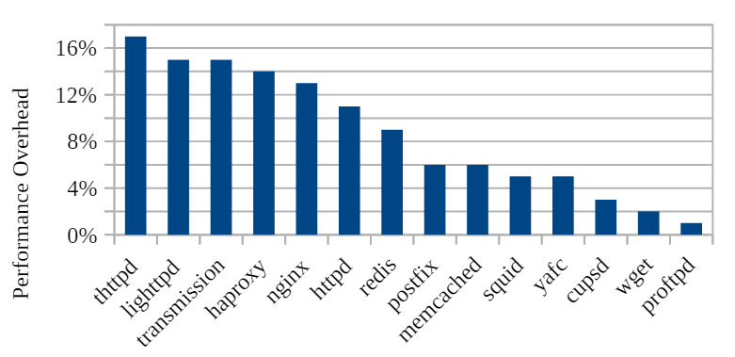
实际程序的性能开销
Notes:
在所有 SPEC 程序中，MARSARA 产生的平均性能开销为 7.21%，这与监测来源系统评估中通常使用的 14 个实际程序的结果一致。我们也注意到，一些 SPEC 程序由于产生的PT 数据量而产生明显更高的开销。这是可以预料的，因为基准测试旨在对 CPU 施加压力，使工作负载受CPU 限制，而我们评估的其他程序大多受 I/O 限制。我们认为非 SPEC 工作负载更能代表 EUP 攻击的目标程序，因此我们得出结论，SPEC 性能结果是可以容忍的。

Slide 21
04
总结与思考

Slide 22
不足之处
提高模型准确性
当前的 MARSARA 原型依赖于二进制单路径符号执行来在离线分析期间生成模型。这会导致路径集不够近似。尽管我们认为改进二进制分析的状态超出了我们的范围，但存在几种可能的解决方案来提高其准确性。
改善存储开销
虽然大多数测试的二进制文件生成的审计日志的大小与我们考虑的基本系统相当，但我们遇到了一些大小大一个数量级的情况。我们发现这种现象的原因是非阻塞事件循环（即“忙等待”），它产生许多意义不大的控制流事件（即检查标志然后返回到循环头）。这可以通过总结循环或使用适合我们的问题上下文的压缩来解码 PT 跟踪来解决。不过，减少 PT 跟踪大小也将有利于性能，因为需要处理的数据更少。
Notes:
提高模型准确性
例如，由于 MARSARA 已经记录了受保护程序的完整PT 跟踪和系统调用审核，因此可以使用收集的数据来指导离线重放。具体来说，当 MARSARA 由于模型中缺少边缘而遇到不一致时，现有的记录和重放 系统可以使用额外的工具离线重新执行程序检测内存损坏的存在，然后适当地改进模型。尽管内存安全的 R&R 成本很高，但成本将在离线分析中支付，并且每个新遇到的路径只需要测试一次。随着时间的推移，模型将收敛到地面实况图，并优先完善在现实世界执行中实际观察到的执行路径。

Slide 23
结论
这项工作首次正式探讨了利用软件漏洞进行在线反取证攻击的数据溯源。我们证明攻击者可以打破用于取证调查的数据溯源图中的因果关系，甚至在不触发现有的防篡改日志防御的情况下，陷害了其他的无辜者。我们提出了MARSARA来验证EUP签名匹配，并证明它能够抵抗专业制作的漏洞利用，同时在14个真实的程序中重新引入的错误依赖不超过2.82%，性能开销为8.7%。

Slide 24

敬请各位老师批评指正

